Slide 1
Báo cáo
bài tập lớn
Công nghệ Web và dịch vụ trực tuyến – Nhóm 37

Slide 2
Mục lục
01
04
Thông tin thành viên
Demo
02
05
Tổng quan về đề tài
Đóng góp thành viên
03
06
Mô tả tính năng
Trả lời câu hỏi

Slide 3
Thông tin thành viên
CN Web 20212

Slide 4



THE TEAM
Trần Tiến Anh
Trần Xuân Đồng
Nguyễn Văn Đăng
Chheavvey Pann

Slide 5
Tổng quan đề tài

Slide 6
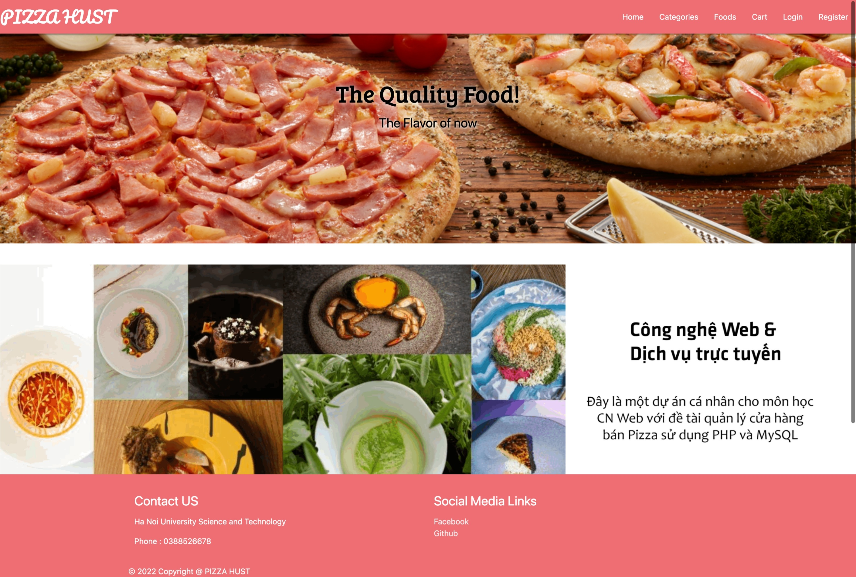
Tổng quan đề tài
Xây dựng website bán pizza và quản lý việc bán pizza và một số loại đồ ăn khác.
Người dùng có thể xem, tìm kiếm, đặt pizza, đồ ăn thông qua trang web.
Quản trị viên có thể quản lý người dùng, các loại pizza và đơn hàng

Slide 7
Mô tả tính năng
Đăng ký/ Đăng nhập
Xem danh sách món ăn
Thêm món ăn vào giỏ hàng
Người dùng
Quản trị viên
Đăng nhập
Xem thông tin người dùng
CRUD thông tin món ăn
Thực hiện thanh toán
Xem thông tin đơn hàng

Slide 8
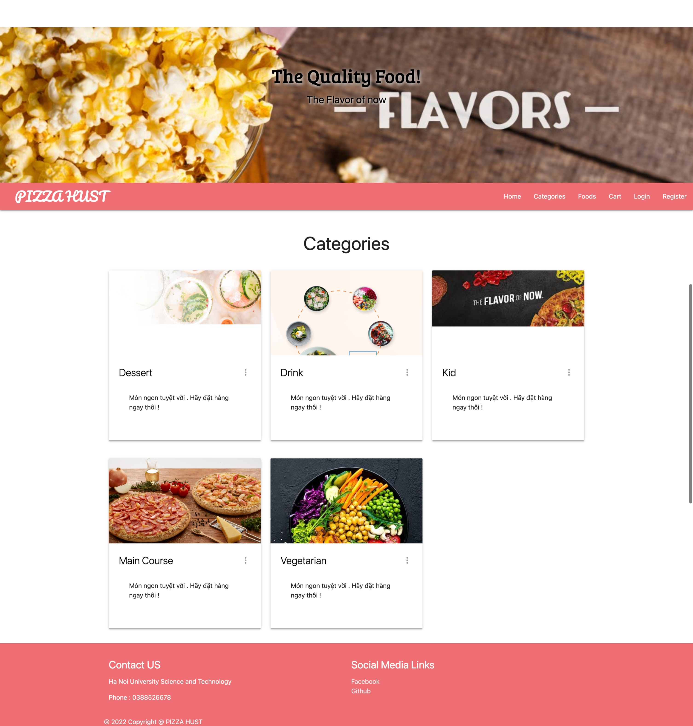
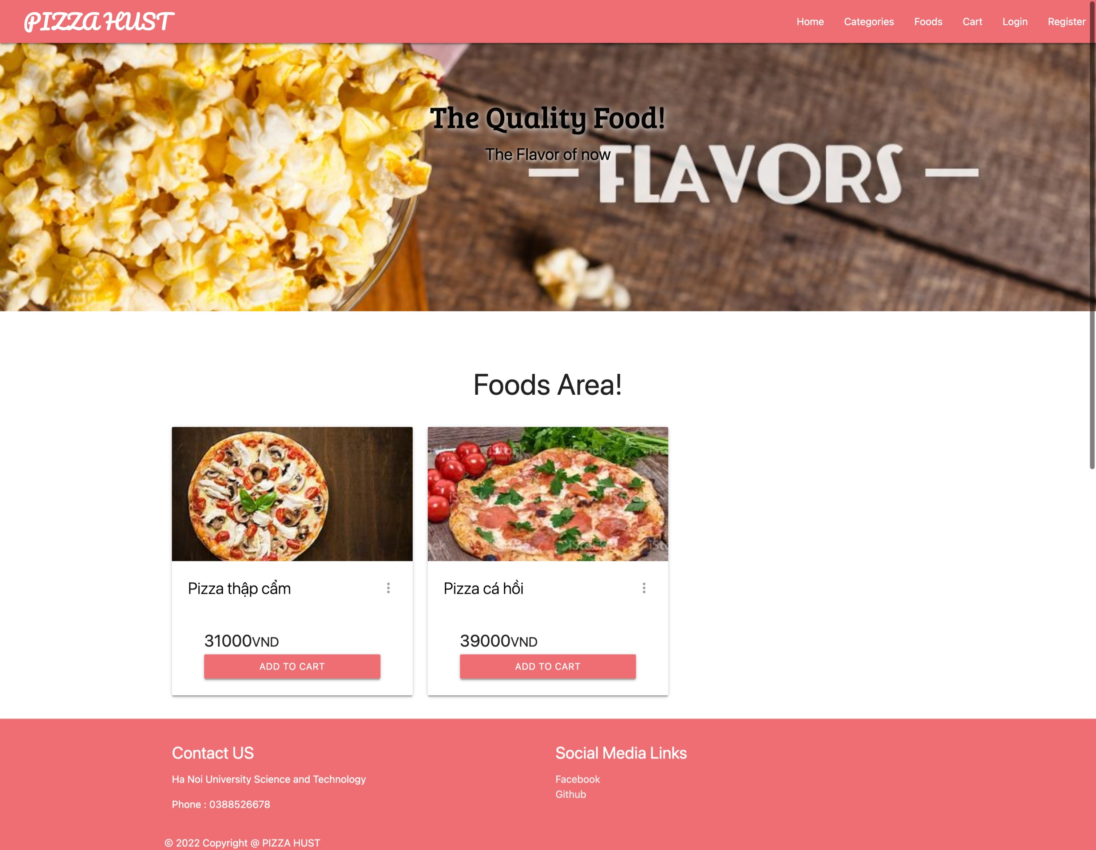
Mô tả tính năng

Slide 9
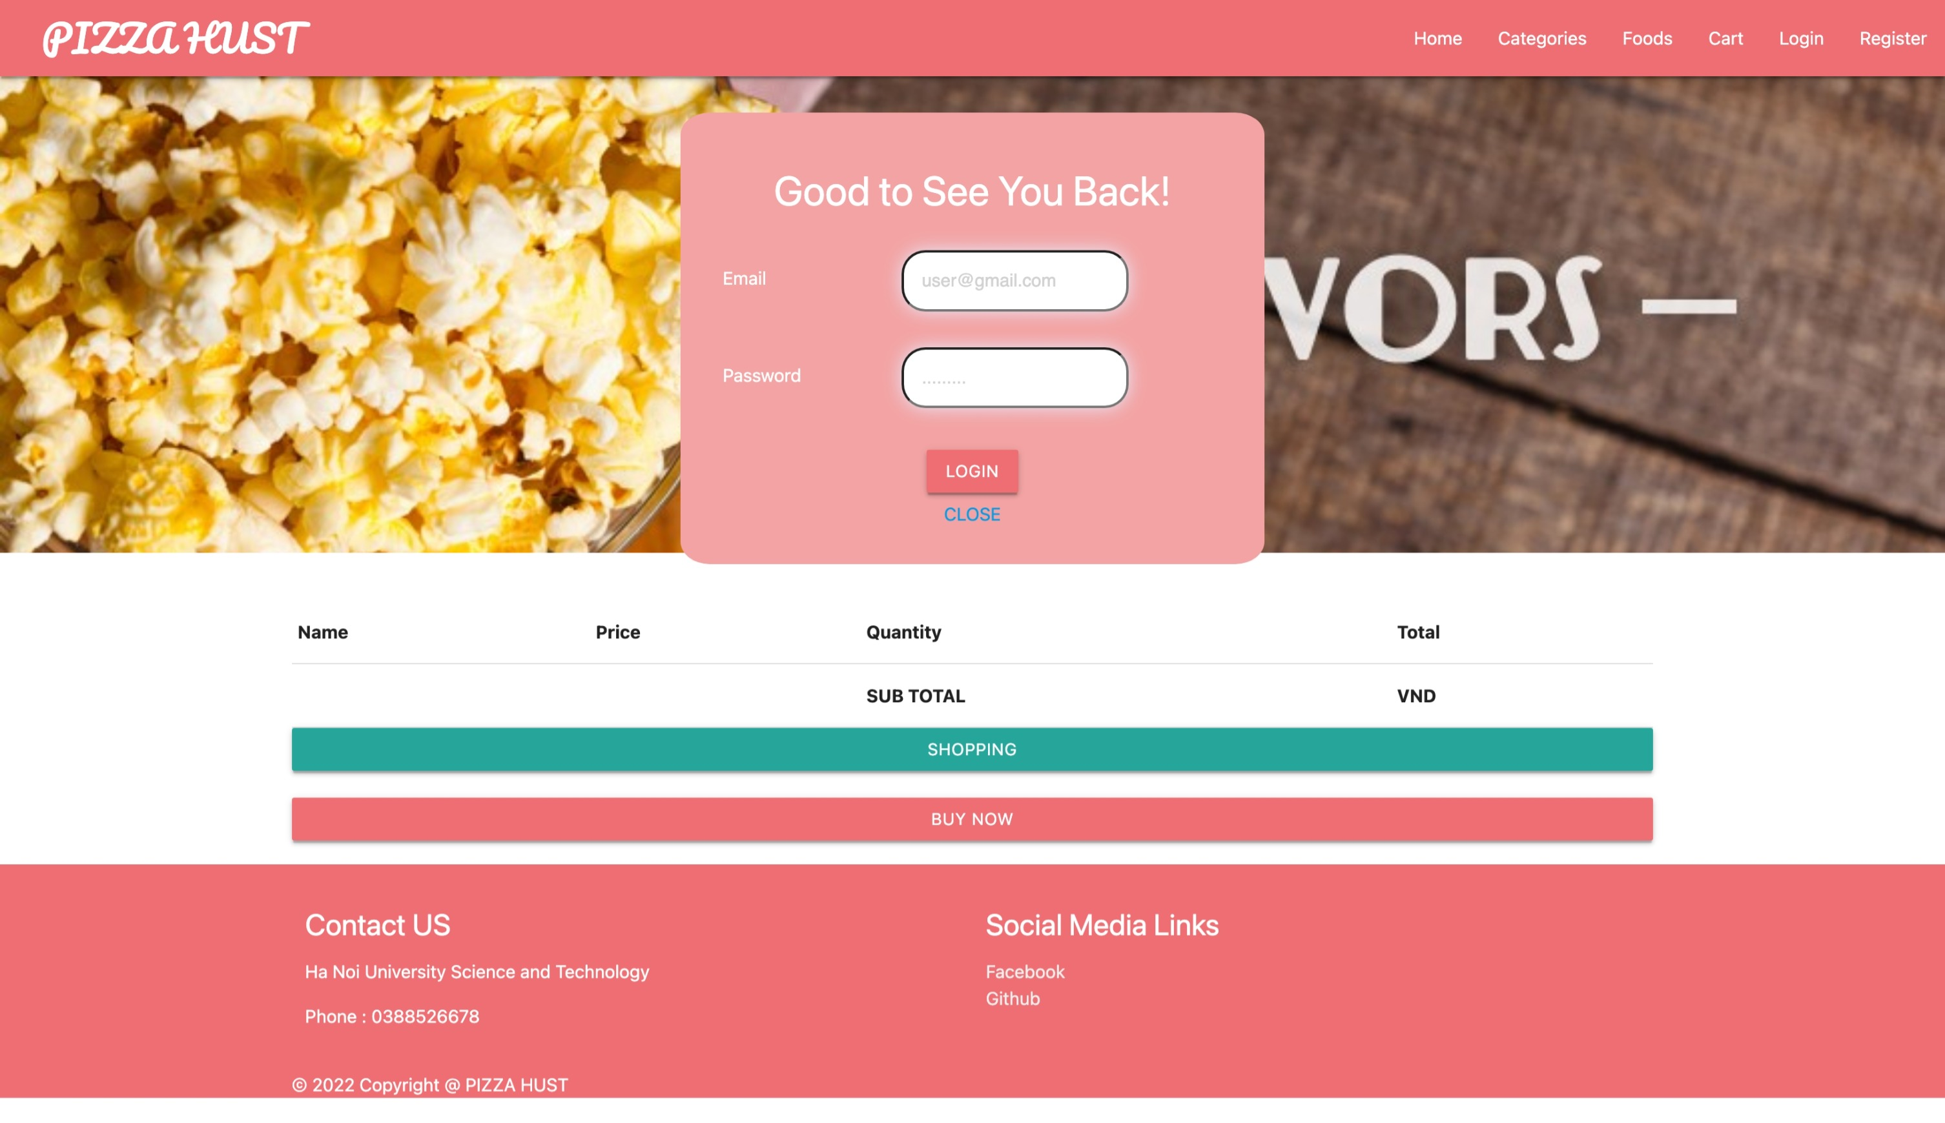
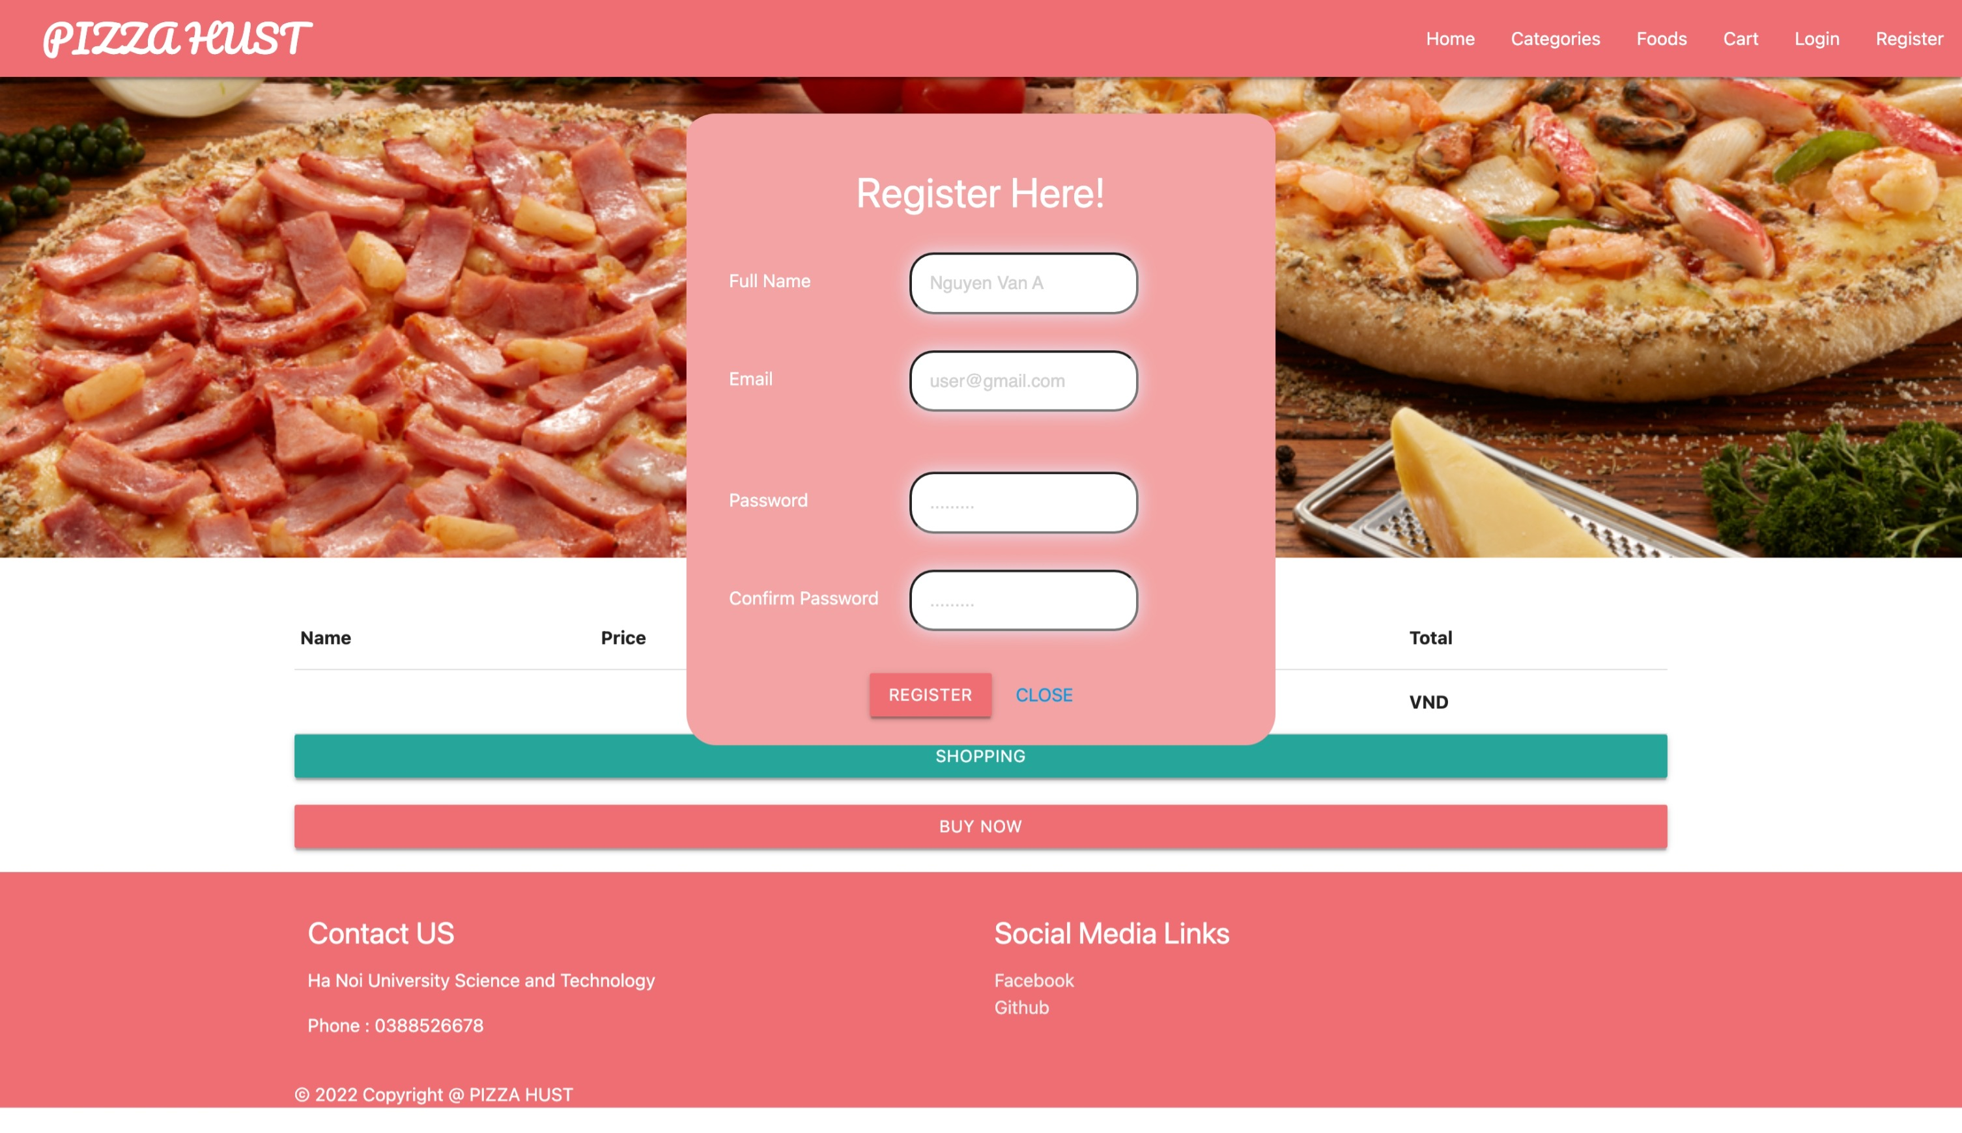
Mô tả tính năng

Slide 10
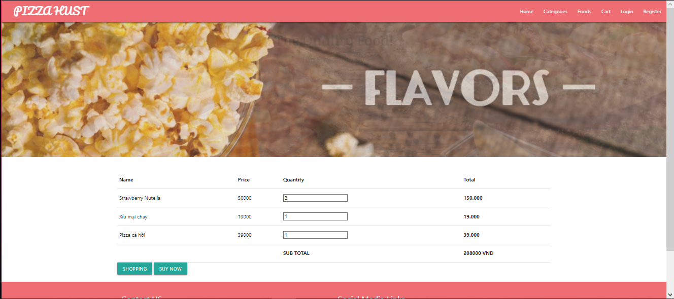
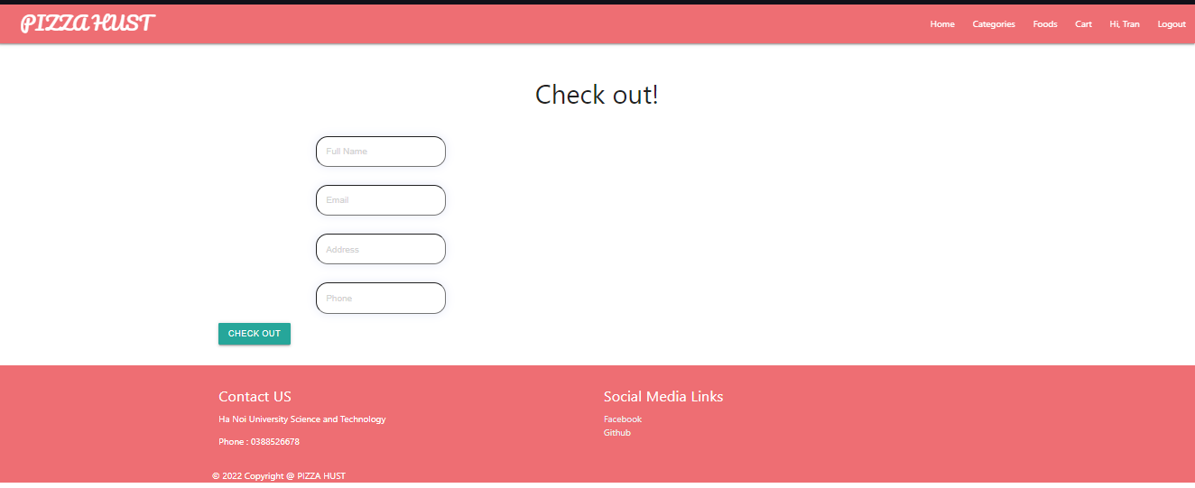
Mô tả tính năng

Slide 11
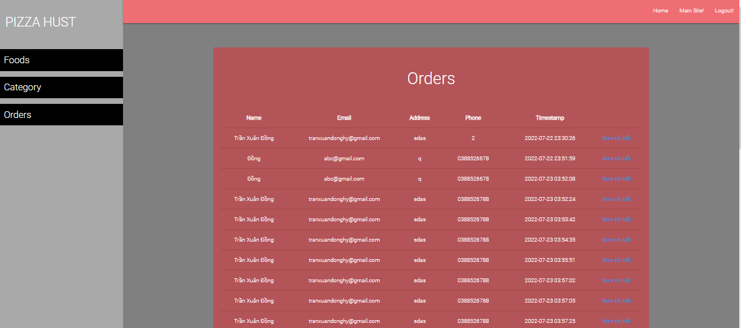
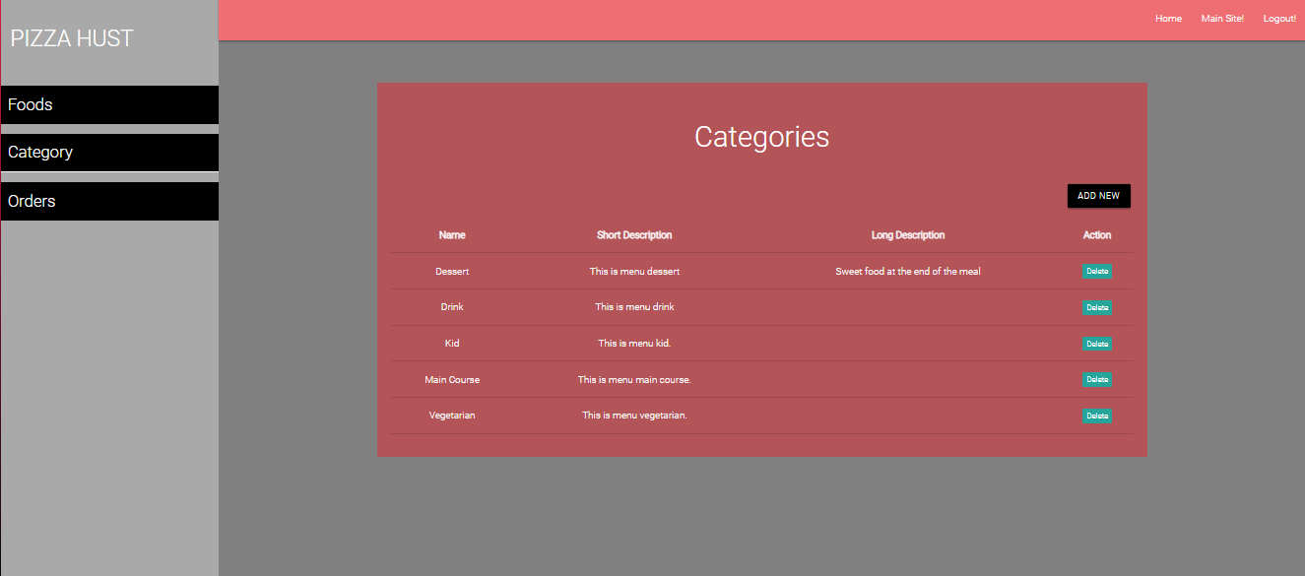
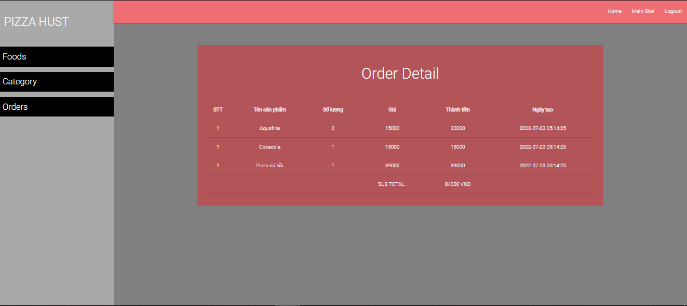
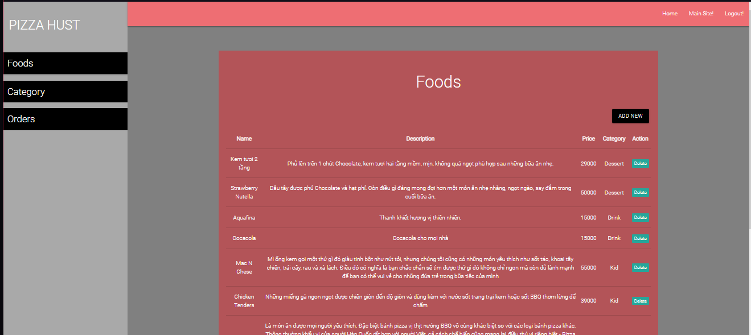
Mô tả tính năng

Slide 12
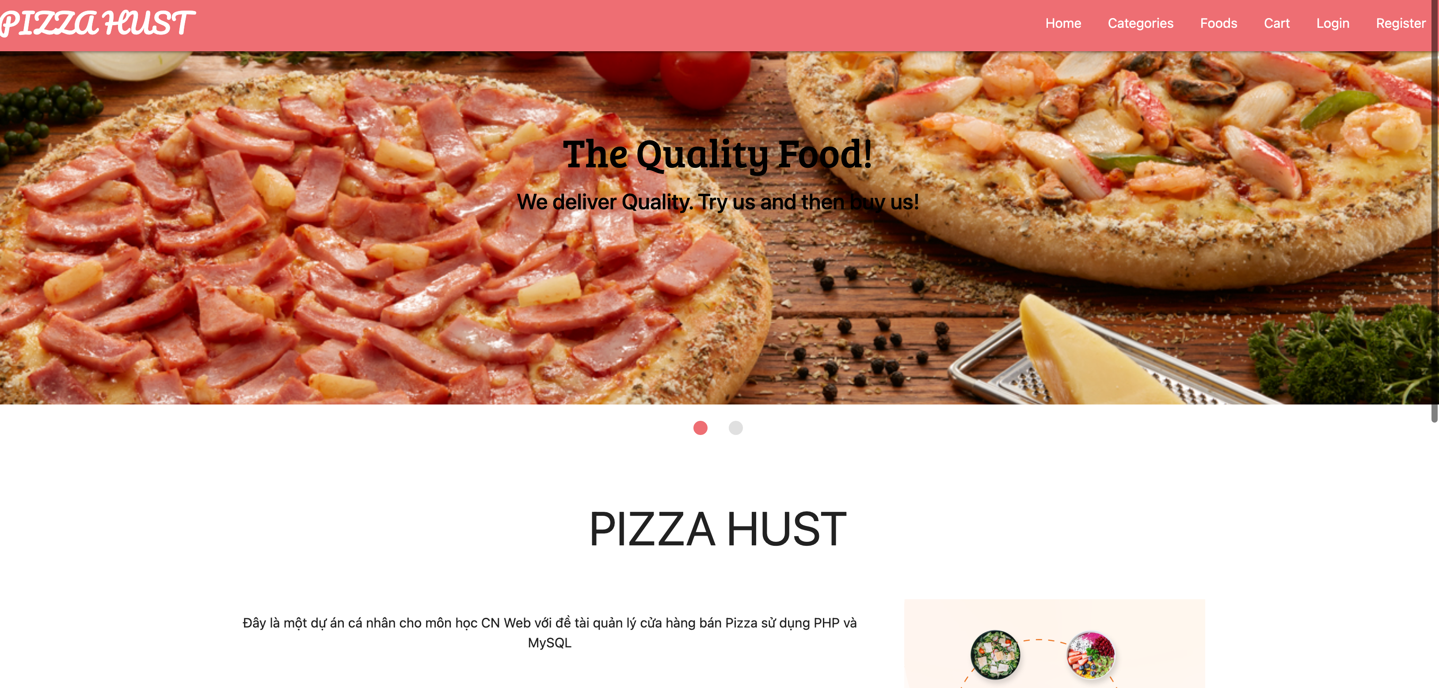
Demo

Slide 13
Đóng góp thành viên
Nguyễn Văn Đăng 20%
Trần Xuân Đồng 57%
Chheavvey Pann 3%
Trần Tiến Anh 20%
Xây dựng database
Chỉnh CSS
Viết báo cáo
Chỉnh CSS
Viết 1 phần Use case
Xây dựng trang web chính
Có tham gia họp

Slide 14
Q&A Section
If you have any questions, please keep it yourself
I’m not GOOGLE

